Slide 1
સર્વોદય હાયર એજ્યુકેશન સોસાયટી, માણસા સંચાલિત એસ.ડી. આર્ટ્સ એન્ડ શાહ બી.આર. કોમર્સ કૉલેજ, માણસા, ગુજરાતી વિભાગ
Semester – 4
Paper No. CC 212
ગ્રંથાકારનો અભ્યાસ જયંત પાઠક

Slide 2
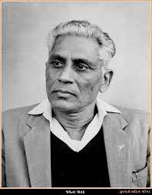
જયંત પાઠક

Slide 3
પરિચય
નામ
જયંત હિમ્મતલાલ પાઠક
જન્મ
20-ઓક્ટોબર -1920, રાજગઢ (પંચમહાલ)
અવસાન
1- સપ્ટેમ્બર – 2003 , સુરત

Slide 4
પિતા – હિમ્મતલાલ
અભ્યાસ
એમ.એ., પી.એચ.ડી
વ્યવસાય
અધ્યાપન, પત્રકારત્વ

Slide 5
જીવન ઝરમર
સુરતમાં વસવાટ છતાં કવિતામાં ‘વગડાનો શ્વાસ’ ઘુંટાય છે. – સુરેશ દલાલ
રચનાઓ
વિવેચન- 9; જીવન વિકાસનાં પુસ્તકો- 9; કવિતા – 6 ; અનુવાદ – 3; આત્મકથા- 2; સંપાદન- 3

Slide 6
મુખ્ય રચનાઓ
કવિતા – મર્મર, સંકેત, શૂળી પર સેજ; ક્ષણોમાં જીવું છું – સમગ્ર કવિતા સંગ્રહ
આત્મકથા – વનાંચલ, તરુરાગ
વિવેચન – આધુનિક કવિતા પ્રવાહ, આલોક, ભાવચિત્રી
અનુવાદ – ચેખોવની શ્રેષ્ઠ નવલિકાઓ,ટેઇલ ઓફ ટુ સીટીઝ
સંપાદન – કાવ્યકોડિયાં-3, ગુજરાતી ઊર્મિકાવ્યો

Slide 7
સન્માન
1963 – સોવિયેટ લેંડ નહેરુ એવોર્ડ
1964-68 – નર્મદ સુવર્ણચંદ્રક ‘વનાંચલ’ માટે; કુમાર ચંદ્રક
1976 – રણજિતરામ સુવર્ણચંદ્રક
1978 – કવિ ન્હાનાલાલ પારિતોષિક
1989 – ગુજરાતી સાહિત્ય પરિષદના પ્રમુખ
એવોર્ડ, સાહિત્ય અકાદમી દિલ્હી
મૃગયા માટે – ગુજરાત સાહિત્ય અકાદમી પારિતોષિક, ઉમાસ્નેહરશ્મિ પારિતોષિક

Slide 8
કૃતિ અભ્યાસ

Slide 9
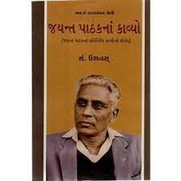
કૃતિ અભ્યાસ

Slide 10
આભાર

